Slide 1
Same-origin policy, Ataques de Zona y Zonas de seguridad en IE
Christian Navarrete & Aldo Salas

Slide 2
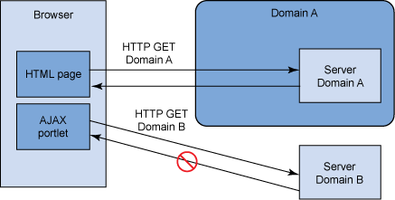

Same origin policy (SOP)
Que es la política de “mismo origen”
La política del mismo origen (SOP), es un concepto en lenguajes de programación lado del navegador (como JavaScript), que permite acceder a los recursos en el mismo sitio (mismo dominio), pero la prevención de acceso a los recursos en diferentes dominios.
Notes:
The red ones are the new ones.

Slide 3




Tecnologías que usan el “SOP”
Cookies
Browsers
Plug-ins
JavaScript
Notes:
The red ones are the new ones.

Slide 4
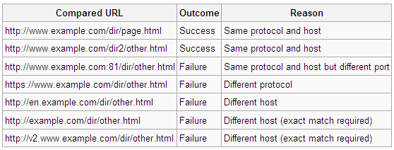
Reglas de determinación del origen
El término "origen" se define utilizando el nombre de dominio, el protocolo de capa de aplicación, y (en la mayoría de los navegadores) el puerto TCP del documento HTML en donde se ejecuta el script. Dos recursos se consideran del mismo origen, si y sólo si todos estos valores son exactamente los mismos. Para ilustrar, la siguiente tabla da una visión general de los resultados típicos de los controles contra la dirección URL: "http://www.example.com/dir/page.html".
Notes:
The red ones are the new ones.

Slide 5
Las amenazas (Threats)
El objetivo del “same-domain policy” tienen la intención de ayudar a prevenir violaciónes del “mismo origen” que típicamente involucran el secuestro de una sesión de usuario existente, la emisión de peticiones HTTP en el contexto de la sesión web de un usuario, o la suplantación de un sitio legítimo para robar las credenciales de un usuario u otra información sensible (phishing). En resumen, en realidad hay dos amenazas básicas:
La suplantación de un usuario legítimo
Esta amenaza se asocia con la violación de la confianza de un sitio web coloca en un usuario remoto, permitiendo al atacante para iniciar peticiones HTTP en el contexto del usuario remoto o suplantar al usuario remoto completo.
La suplantación de una página web legítima
Esta amenaza se asocia con la violación de la confianza que un usuario coloca en un sitio remoto, de hacerse pasar por el sitio en su totalidad o en parte.
Notes:
The red ones are the new ones.

Slide 6
Algunos Ataques de Zona
Cross Frame Scripting:
Cross-frame scripting (XFS) es el ataque del lado del cliente relacionados con Cross-site Scripting (XSS). En un ataque de XFS, el atacante explota un error específico entre marcos de scripts en el navegador web para acceder a los datos privados en un sitio web de terceros. El atacante induce al usuario del navegador para navegar a una página web, los controles atacante; carga la página del atacante una página de terceros en un marco de HTML y JavaScript a continuación, que se ejecuta en la página del atacante roba datos de la página de terceros.
Cross-zone scripting
Cross-zone scripting es un exploit de navegador que se aprovecha de una vulnerabilidad en una solución de seguridad basada en zonas. El ataque permite que el contenido (scripts) en las zonas de no privilegiados que se ejecuten con los permisos de una zona privilegiada - es decir, una escalada de privilegios en el cliente (navegador web) que ejecuta el script.
** Ataques relacionados:
- XSS, XSRF, XSCooking, XS-Tracing, Web cache Poisoning, HTTP Response Splitting, HTTP Request smughling, etc. (+ info: http://taossa.com/index.php/2007/02/08/same-origin-policy/)
Notes:
The red ones are the new ones.

Slide 7
Algunos Ataques de Zona
Cross Frame Scripting Bypass - Ejemplo:
El siguiente ejemplo mostrará las pulsaciones de teclado capturadas de la página de registro iDEFENSE, en la barra de estado del conjunto de marcos.
<HTML>
<head><title>IE Cross Frame Scripting Restriction Bypass Example</title>
<script>
var keylog='';
document.onkeypress = function () {
k = window.event.keyCode;
window.status = keylog += String.fromCharCode(k) + '[' + k +']';}
</script></head><frameset onLoad="this.focus();" onBlur="this.focus();" cols="100%,*">
<frame src="http://www.idefense.com/register.jsp" scrolling="auto"></frameset></html>
Notes:
The red ones are the new ones.

Slide 8
Algunos Ataques de Zona
Cross Zone Scripting - Ejemplo:
El siguiente código HTML intenta obtener el contenido del archivo attack.gif en el caché del Navegador utilizando una etiqueta de referencia IMG SRC. Posteriormente la etiqueta JavaScript SCRIPT SRC es usada para intentar la ejecución del script en la zona local "Local Zone“ y extraer la imagen desde el caché del Navegador.
<HTML>
<IMG SRC="attack.gif">
<SCRIPT SRC="file://C:\Documents and Settings\Administrator\
Local Settings\Temporary Internet Files\attack.gif">
</HTML>
Notes:
The red ones are the new ones.

Slide 9
Vulnerabilidades de Zonas en Internet Explorer
Secunia Advisory SA11830 (http://secunia.com/advisories/11830/)
Internet Explorer Security Zone Bypass and Address Bar Spoofing
Nivel de criticidad: Altamente crítica
Impacto : Security Bypass / Spoofing
Donde : Remotamente
Descripción de Advisory:
“Se ha reportado una vulnerabilidad en Internet Explorer (IE), que permite a usuarios maliciosos un “bypass” de las zonas de seguridad o llevar a cabo ataques de Phishing.
La vulnerabilidad es causada debido a un error en el manejo de URLs, que puede causar el IE para ver un sitio Web en el contexto de otra zona de seguridad menos seguro de lo previsto.
Notes:
The red ones are the new ones.

Slide 10
Explotando Vulnerabilidades de Zona en IE
Internet Explorer Security Zone Bypass and Address Bar Spoofing
Ejemplo del Exploit:
http://[trusted_site]%2F%20%20%20.[malicious_site]/
Una explotación exitosa puede permitir que una página web, se muestren en el contexto de otro dominio por ejemplo, en la sección "Sitios de confianza" o "Intranet local" zonas de seguridad. Sin embargo, el dominio de un sitio web malicioso ha DNS comodín para apoyar y aceptar los valores no válidos en el "Anfitrión:" encabezado.
La vulnerabilidad ha sido confirmada en un sistema con todos los parches de Windows XP con Internet Explorer 6.0. Otras versiones también pueden verse afectadas.
Notes:
The red ones are the new ones.

Slide 11
Prueba de Concepto
(Zonas de Seguridad y el Tag META refresh)
Notes:
The red ones are the new ones.

Slide 12
Entendiendo las Zonas de IE
Internet Explorer incluye cinco zonas predefinidas: Internet, Intranet local, Sitios de confianza, Sitios restringidos y Mi PC.
Información Adicional: http://support.microsoft.com/kb/174360/es
Sólo puede configurar la zona Mi PC (que contiene los archivos de su equipo local) desde el Kit de administración de Microsoft Internet Explorer (IEAK, Microsoft Internet Explorer Administration Kit); esta configuración no está disponible en la interfaz del explorador. Los administradores deberían utilizar la configuración predeterminada para esta zona a menos que la organización tenga un requisito concreto.
Regedit Hack: Mostrar la Zona “My Computer” en IE (cambiar valor DWORD 0 a 71)
Ø HKEY_CURRENT_USER\SOFTWARE\Microsoft\Windows\CurrentVersion\InternetSettings\Zones\0
Por default, en IE las zonas disponibles son: Internet, Intranet local, Sitios de confianza, Sitios restringidos.
Notes:
The red ones are the new ones.

Slide 13
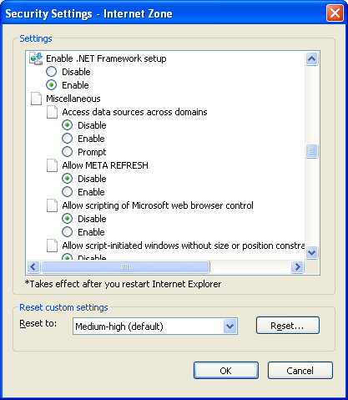
META tag y redireccionamiento de URL
La etiqueta META Refresh
La etiqueta META refresh puede ser utilizada para “refrescar” el contenido de un sitio web o de igual manera puede ser utilizado para redireccionar a un sitio.
Ejemplos:
Refrescando la página actual:
<meta http-equiv="refresh" content="5" />
Redireccionando a otro sitio web:
<meta http-equiv="refresh" content="5;url=http://example.com/" />
Un método alternativo de redireccionamiento:
javascript:document.location.href="http://www.google.com";
Notes:
The red ones are the new ones.

Slide 14

Bug en IE?
Internet Explorer 8 Zones
Al parecer IE permite redireccionar a sitios alternos aun teniendo deshabilitada la opción “META refresh” desactivada en ciertas zonas, mientras que Firefox bloqueó dicho intento.
IE DEMO Internet/Intranet Zone
IE DEMO My Computer Zone
Firefox DEMO
Notes:
The red ones are the new ones.

Slide 15
Bug en IE?
Resultados obtenidos
El bug se ha probado con IE8 y con FireFox dando como resultado:
IE8 (META Refresh Desactivado) Allow meta refresh=disable (Internet, Intranet zone) | ¿EJECUTO REDIRECCION FORZADA?
Página alojada en Webserver | NO
Abriendo archivo HTML localmente | SI
Firefox (META Refresh Desactivado) accessibility.blockautorefresh=true | ¿EJECUTO REDIRECCION FORZADA?
Página alojada en Webserver | NO
Abriendo archivo HTML localmente | NO
Al deshabilitar la funcionalidad “Meta Refresh” en la zona de “Mi Pc” El comportamiento no es el esperado para dicha zona, ya que permitie nuevamente la redirección:
Internet Explorer Zones | ALLOW METAREFRESH
Internet Zone | Enable | Disabled | Disabled
Local Zone | Enable | Disabled | Disabled
Mi PC Zone | Disabled | Enabled | Disabled
Resultado | PERMITE REDIRECCION (?) | NO PERMITE REDIRECCION | NO PERMITE REDIRECCION
OK, deshabilitar la funcionalidad de meta refresh en las zonas de Internet, Intranet y MiPC al parecer no funcionan correctamente en IE.
Notes:
The red ones are the new ones.

Slide 16

Bug en IE?
La preguntas…
¿Cuantos bugs de este tipo se encuentran “sin descubrir” en Interner Explorer?
¿Cuantos bugs “funcionales” se podrían convertir en vulnerabilidades? (e.j. XSS a nivel del browser, Bypass de Zonas, etc..)
¿Cuantos nuevos vectores de ataque podrían surgir para aprovecharse de este tipo de issues?
Notes:
The red ones are the new ones.

Slide 17
¡GRACIAS!

